Slide 1
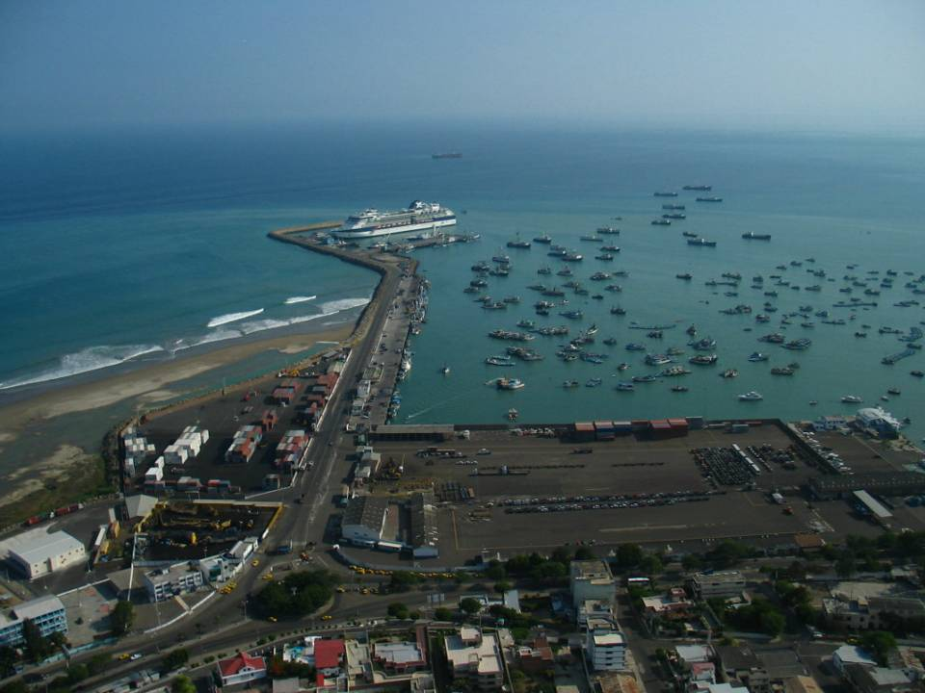
ANALISIS DEL TRANSPORTE DE EL CORREDOR LOGISTICO MANTA- MANAOS
MANTA

Slide 2
INTRODUCCIÒN
El Eje Bimodal Manta-Manaos, significa la implantación de un corredor de transporte y desarrollo sustentable; para lo cual, se necesita un componente de transporte bimodal.
La potencialidad de constituirse un Corredor Bioceanico Pacífico-Atlántico se fundamenta en componentes básicos del proyecto en modos vial, y fluvial.
La idea de que el puerto de Transferencia de Manta, se convierta en un puerto concentrador de carga procedente de puertos asiáticos y destinadas a Manaus, puede ganar importancia en virtud de que acortaría sustancialmente la distancia y el tiempo de tránsito que hoy se verifica en las importaciones de Manaus descargadas en los puertos asiáticos.

Slide 3
CORREDOR DE TRANSPORTE Vs. CORREDOR DE COMERCIO
Corredor de transporte
Rutas con Infraestructuras creadas para movilizar demanda de pasajeros o de cargas.
Corredor de comercio
Rutas con infraestructuras para intercambio comercial entre regiones a fin de dar acceso a zonas de intercambio comercial Internacional.

Slide 4
PROBLEMA
Analizar la ruta más viable con respecto al costo, tomando en cuenta reducir distancias entre Asia y América.

Slide 5
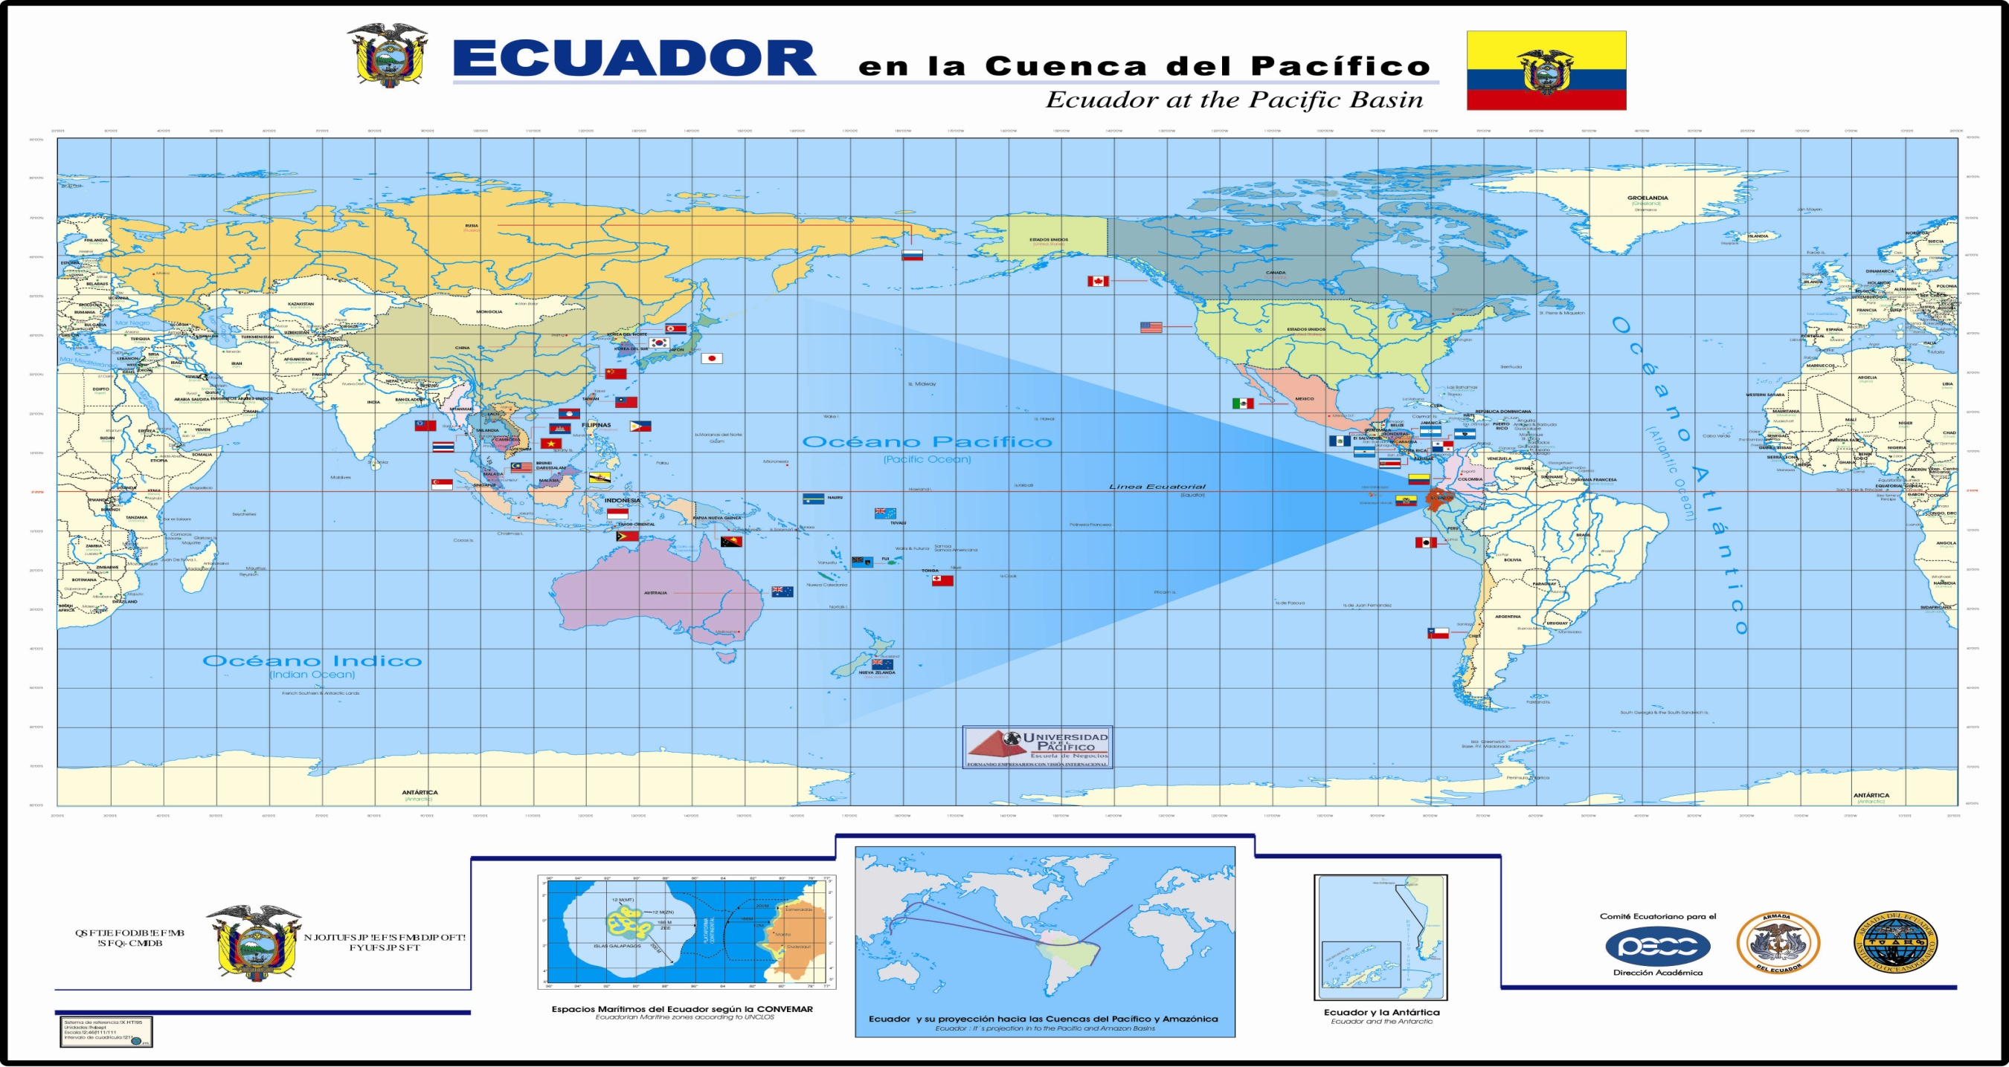
OBJETIVO
Analizar la factibilidad económica competitiva del Corredor.

Slide 6
OBJETIVOS ESPECIFICOS
Determinar los costos de transportes en las rutas propuestas y alternas actuales.
Determinar costos y características de unidades en la ruta planteada por el MTOP.

Slide 7
IMPORTANCIA
Dar oportunidad de desarrollo socio - económico en la región amazónica Ecuatoriana.
Mejorar la competitividad de nuestras exportaciones en Brasil y Perú.
Disminución del costo de transporte en la vía Amazónica procurando economía de escala obtenible en base a la apertura comercial de la vía.

Slide 8
Trabajos Relacionados
El desarrollo de los corredores en el tiempo ha puesto de manifiesto los avances tecnológicos en los diferentes modos de transporte, aquí se presentaron inicialmente las características de los corredores con el fin de destacar la importancia que representan, presentando varios casos: sus logros, su potencial y sus problemas.

Slide 9
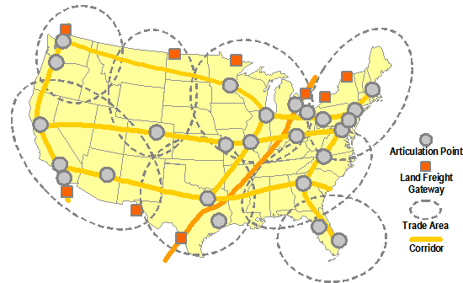
Corredores y Áreas de Comercio de los EE.UU.
En 1991 el gobierno de los EE.UU.. calcula una ineficiente solución a los problemas de congestión en las carreteras, por tal motivo envió a la ley ISTE (Ley de Transporte Terrestre Intermodal )
En los puntos modales que une a esta red son los puertos que se necesitan para manejar 50 millones de TEUS en el año 2020, casi el 30% el tráfico de contenedores de todo el mundo , que actualmente representa el 50% de la carga en EE.UU. y alrededor de $ 2 billones de dólares.

Slide 10
Corredor Asia - Europa a través de Rusia
Los planes son desarrollar un norte-sur del corredor para el transporte intermodal de contenedores. Esta alternativa de transporte que conecta Asia con Europa, la ampliación de la ruta de Mumbai en la India hasta el puerto de Olya en el Mar Caspio a través de Bandar Abbas en Irán, continuando a Europa a través de Rusia.
El corredor tiene como objetivo reducir el plazo de entrega de entre 10 y 12 días en comparación con el tradicional ruta marítima a través del Mediterráneo y el Canal de la Mancha

Slide 11
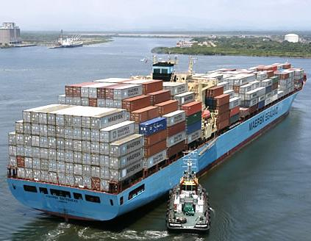
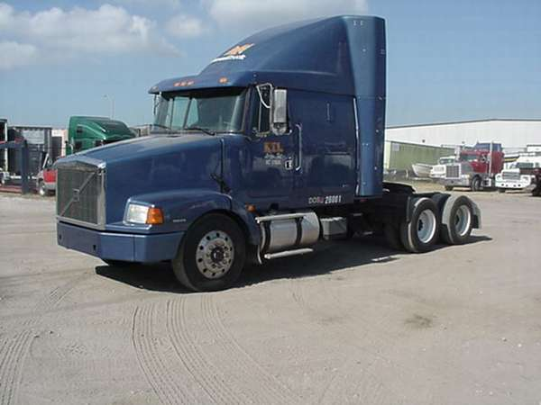
Metodología
Transporte Vial
Transporte Fluvial
Transporte Marítimo

Slide 12
Transporte Vial
En la actualidad hay tres alternativas de carreteras para llegar desde Manta a Puerto Providencia, pero la mejor alternativa es: Manta – Quevedo – Latacunga – Tena – Shushufindi – Puerto Providencia. Completando un total de 519 Km. de ruta terrestre.
RUTA | DISTANCIA
Manta - Quevedo | 138 Km.
Quevedo - Latacunga | 98 Km.
Latacunga - Tena | 90 Km.
Tena - Shushufindi | 156 Km.
Shushufindi – Pto Providencia | 37 Km.
Total | 519 Km.

Slide 13
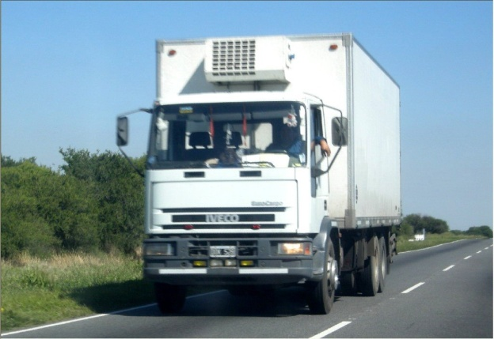
Vehiculo Típico
Las características generales y técnicas para los dos tipos de camiones en el mercado se dan en la Tabla. El cuadro muestra las características de un camión Mercedes y un camión Volvo, que sirven para determinar los costes de explotación y estimación de los costos de transporte.

Slide 14
Vehiculo Típico
CARACTERISTICAS | UNIDADES | MODELO De VEHICULO
 |  | MERCEDEZ | VOLVO
 |  | MBE 4000 | D13 - EU4
Potencia de Motor | HP | 410 | 465
Cilindraje: 12.913 cc | cc | 12800 | 12800
Torque max. ( @ 1100 rpm) | Lb Pie | 1450 | 1661
Veloc Angular a max velocidad | RPM | 2000 | 2100
Capacidad de lubricante | Litros | 36 | 36
Capacidad de combustible | Litros | 758 | 600
Capacidad de eje delantero | Libras | 14700 | 13200
Capacidad de eje trasero | Libras | 46000 | 46000
Tamaño de Rines | Pulg | 22,5x8,26 | 24,5x8,25
Dimensiones de los neumáticos delanteros | Unidad | 295/80R | R287
Tamaño de las ruedas traseras | Unidad | 295/80R | M726EL
Velocidad máxima | Km./hr | 100 | 100

Slide 15
Transporte Fluvial
Ecuador puede llegar a Manaus por las siguientes hidrovias: Napo, Putumayo y Morona, aquí será considerado solo la ruta fluvial usando el rió Napo y sus afluentes.
La ruta fluvial mas probable es: Puerto Providencia – San Roque – El Edén – Cáp. Augusto Rivadeneira – Santa María de Huiririma – Tiputini – Nuevo Rocafuerte. Completando un total de 152 Km. de ruta fluvial a través del río Napo.
La ruta continúa a través de los ríos, Marañón, Amazonas hasta llegar a Manaos y posteriormente al puerto de Belén en la costa este de Sudamérica. Completando así 3440 Km. de ruta fluvial por territorios Peruanos y principalmente Brasileño
Tramo | Modal | Distancia (Km.)
Manaos-Iquitos | Fluvial | 1221
Iquitos-Pantoja | Fluvial | 404
Pantoja-Rocafuerte | Fluvial | 177
Rocafuerte-Tiputini | Fluvial | 22
Tipunitini-Huritima | Fluvial | 11
Huritima-Cap.Aug.Rivadeneira | Fluvial | 38
Cap.Aug.Rivadeneira-El Edén | Fluvial | 26
El Edén-San Roque | Fluvial | 20
San Roque-Pto.Providencia | Fluvial | 35
Total |  | 1954

Slide 16
Red Fluvial

Slide 17
Unidad Típico
Descripción | Unidad | Valor
Números de barcazas | unidad | 4
Eslora barcaza | unidad | 38.1
Manga barcaza | metros | 11
Calado barcaza | metros | 1
Eslora convoy | metros | 168
Manga convoy | metros | 11
Desplazamiento barcaza | ton | 382
Desplazamiento convoy | ton | 1588
Tonelaje carga | ton | 1200
Velocidad de servicio | nudos | 4
Numero de tripulantes | personas | 8

Slide 18
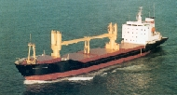
Transporte Marítimo
NAVIO | ESLORA DEL BUQUE | PESO MUERTO | MANGA | PONTAL
PANAMAX | 224,6 mts. | 69983 ton. | 32,2 mts. | 13,6 mts.

Slide 19
Modelo Logístico
CLT = CTT + CMI
Donde:
CLT = Costo Logístico Total;
CTT = Costo Total de Transporte;
CMI = Costo de mantenimiento de inventario

Slide 20
Modelo de Transporte
Los gastos de transporte incluyen los costos teniendo en cuenta los distintos modos utilizados en un viaje, incluido el transporte marítimo, por carretera, por ferrocarril y por vías navegables.
CTT = CTRO + CTFL + CTMA + COT
Donde:
CTT = Costo total de transporte;
CTRO = Costo de transporte rodoviário;
CTFL = Costo de transporte fluvial;
CTMA = Costo de transporte marítimo.
COT = Costo de operaciones de trasbordo en puertos y terminales

Slide 21
Costo de Mantenimiento de Inventario
CMI = CCI + CSI + CAI + CRI
CCI= Costo de Inventario
CSI= Costo de Servicio de Inventario
CAI= Costo de Almacenamiento
CRI= Riesgo en función de los Inventarios

Slide 22
Costo de Capital
CCI= Costo de Capital de inventario (dólares / Teus).
Tt = Tiempo promedio de los contenedores en tránsito (días).
Vc= Valor medio del contenedor (en dólares / Teus).
i = El costo de oportunidad y tasa de interés anual

Slide 23
Costos de Servicio en el Inventario
Los costes del servicio incluyen el inventario de impuestos y pagos de seguro como resultado de mantener el inventario.
Se han calculado, por lo general como un porcentaje del valor anual y ha sido aceptado como 2,5% de los costes de inventario.
CSI = 0,025*Vc * Tt/365

Slide 24
Costo de Almacenamiento
Los costos de espacios de almacenamiento incluyen espacio de almacenamiento o de la fábrica, los trabajadores y los equipos de manejo de materiales.
El valor utilizado para los gastos de alquiler de los contenedores es un promedio de $ 3/día.
3*Tt

Slide 25
Riesgo en función de los Costos de Inventario
El riesgo de los costes de inventario varían en función de diferentes factores, en general, que incluyen los gastos de:
La obsolescencia,
las reclamaciones, y
el robo.
Por lo tanto, en nuestro caso usamos el cálculo:
CRI = 0,06 * Vc * Tt/365

Slide 26
APLICACIÓN DEL MODELO EN LA RUTA MANTA - MANAOS
Ruta Marítima Canal de Panamá
Lugar | Distancia (Millas Nauticas) | Carga y Descarga | Tiempo (días)
Manta - Canal de Panamá | 3254,32 | - | 7,14
Trecho del Canal de Panamá | 37,8 | - | 0,92
 | 3292.12 | 1,185 | 1,185
 |  | Total | 9,25

Slide 27
APLICACIÓN DEL MODELO EN LA RUTA MANTA - MANAOS
Ruta Marítima Cabo de Hornos
Trecho | Distancia (Millas Náuticas.) | Tiempo (Días)
Belén-Cabo de Hornos-Manta | 8583,15 | 18,82
Carga Y Descarga |  | 1,185
Total | 8583,15 | 20

Slide 28
APLICACIÓN DEL MODELO EN LA RUTA MANTA - MANAOS
Ruta Intermodal Interoceánica

Slide 29
Ruta Intermodal Interoceánica
Tramo | Modal | Distancia (Km.) | Tiempo (Días)
Manaos-Iquitos | Fluvial | 1221 | 5,49
Iquitos-Pantoja | Fluvial | 404 | 1,82
Pantoja-Rocafuerte | Fluvial | 177 | 0,8
Rocafuerte-Tiputini | Fluvial | 22 | 0,1
Tipunitini-Huritima | Fluvial | 11 | 0,05
Huritima-Cap.Aug.Rivadeneira | Fluvial | 38 | 0,17
Cap.Aug.Rivadeneira-El Edén | Fluvial | 26 | 0,12
El Edén-San Roque | Fluvial | 20 | 0,09
San Roque-Pto.Providencia | Fluvial | 35 | 0,16
Pto.Providencia-Shushufindi | Vial | 37 | 0,03
Shushufindi-Tena | Vial | 156 | 0,13
Tena-Latacunga | Vial | 90 | 0,075
Latacunga-Quevedo | Vial | 98 | 0,08
Quevedo-Manta | Vial | 138 | 0,12
Carga y Descarga |  |  | 1,185
Total |  | 2473 | 10,42

Slide 30
Resultados Obtenidos
Costos Unitarios Flete Marítimo ( Canal de Panamá)
Ruta | Velocidad (nudos ) | Distancia (Km.) | Tarifa ($/TEU-Km. | $/TEU
Marítima | 19 | 6027 | 0,033 | 198,89
Canal | 8 | 70 | ---- | 159
 |  | 6097 | Total | 357,89

Slide 31
Resultados Obtenidos
Costos Unitarios Marítimos ( Cabo de Hornos)
Ruta | Velocidad (nudos ) | Distancia (Km.) | Tarifa $/TEU-Km. | $/TEU
Marítima | 19 | 15896 | 0,033 | 524,57
 |  |  | Total | 524,57

Slide 32
Costos Unitarios Manta-Manaos
Rutas | Km. | Tipo de Terreno | Costo $/Teu-Km. | $/TEU
Manta - Quevedo | 138 | Plano | 0,788 | 108,74
Quevedo-Latacunga | 40 | Semi Montañoso | 0,794 | 31,76
 | 58 | Montañoso | 0,8 | 46,4
Latacunga-Tena | 90 | Montañoso | 0,8 | 72
Tena- Shushufindi | 50 | Semi Montañoso | 0,794 | 39,7
 | 106 | Montañoso | 0,8 | 84,8
Shushufindi - Pto. Providencia |  | Montañoso | 0,8 | 29,6
Pto.Providenci - San Roque | 34,5 | - | 0,17 | 5,87
San Roque - El Edén | 20 | - | 0,17 | 3,4
El Edén-Cap. Rivadeneira | 25,2 | - | 0,17 | 4,28
Cap. Rivadeneira- Huritima | 37,3 | - | 0,17 | 6,34
Huritima-Tiputini | 11 | - | 0,17 | 1,87
Tipuniti- Rocafuerte | 22 | - | 0,17 | 3,74
Rocafuerte-Pantoja | 177 | - | 0,17 | 30,09
Pantoja-Iquitos | 404 | - | 0,17 | 68,68
Iquitos-Manaos | 1221 | - | 0,0412 | 50,31
Total |  |  |  | 587,58

Slide 33
Resultados Obtenidos
Costo Logístico = Costo de Transporte + Costo de Mantenimiento de Inventarios
Cabo de Hornos
Días: 20
CMI = $ 13.08 por día
CTL= CT + CMI
CTL = $524.57 + $261.6 = $ 786.17
Manta Manaos
Días: 10.42
CMI = $ 13.08 por día
CTL = $587.58+ $136.29= $723.87
Canal de Panamá
Días: 9.25
CMI = $ 13.08 por día
CTL = $357.89 + $120.99= $478.88

Slide 34
Cuadro Comparativo de los Costos Logísticos
CUADRO COMPARATIVO DE LOS COSTOS LOGISTICOS Vs. DISTANCIA
ALTERNATIVAS | TIEMPO (DIAS) | DISTANCIA | COSTOS POR TEUS ($) | COSTO LOGISTICO
 |  | (Km.)
CANAL DE PANAMA | 9,25 | 6097 | 357.89 | $478.88
CABO DE HORNOS | 20 | 15896 | 524.57 | $786.17
MANTA- MANAOS | 10.42 | 2473 | 587.58 | $723.87

Slide 35
Conclusión
Podemos determinar que la ruta marítima usando el canal de Panamá no constituye la única vía Interoceánica factible, ya que hay las alternativas analizadas, que sin embargo al realizar el análisis económico no son competitivas.
El análisis muestra que el transporte vial participa en el 70 % del costo de transporte, siendo que constituye apenas el 20.98% del transporte total.
La Ruta Cabo de Hornos es mucho mas distante por lo que sus costos logísticos son mucho mas elevados, y también el tiempo de recorrido lo que hace que esta ruta se descarte para el análisis.

Slide 36
Recomendaciones
Estudiar la factibilidad de un trecho de Canal de navegación en el de poco calado, Iquitos - Providencia, a fin de incrementar la capacidad de unidades de navegación a niveles que determinen la factibilidad económica a mas de disminuir la longitud de recorrido y por ende incrementando la velocidad de navegación y disminuyendo el tiempo y costo del transporte.
Se debería incentivar proyectos en el trecho Providencia- Manaos en el sentido turístico y de comercio locales adecuada para usar al futuro las vías: terrestre, fluvial y férreas con el fin de dar oportunidades de desarrollo socio- económico a las regiones amazónicas de los países implicados, procurando economías de escala obtenibles en base a la apertura comercial de las vías.

Slide 37
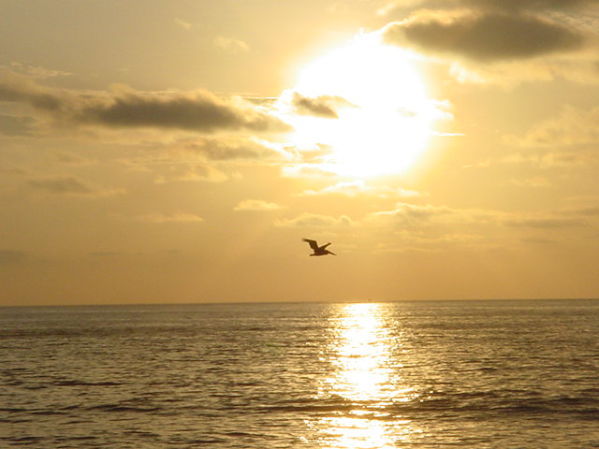
MANTA - MANAOS
MUCHAS GRACIAS
Jessenia Saavedra
Julio Bustamante
Sussy Bailón

